Slide 1
6.25와 이 승 만
그림으로 보는
2011. 6
주최 : 이승만대통령기념사업회, 한국교원단체총연합회, 공교육살리기학부모연합
주관 : 국가보훈처, 6.25미술대전조직위원회, 사)한국문화안보연구원
후원 : 문화체육관광부, 서울특별시, 경기도, 경상북도 칠곡군,
대한민국사랑회,

Slide 2
개요
자유민주주의와 시장경제, 번영과 풍요를 누리고 있는 대한민국의 뿌리는 바로 우남 이승만대통령입니다. 역사와 근본을 모르는 민족이 정체성과 방향을 잃고 흔들리듯 작금의 대한민국이 가장 필요로 하는 것은 60년간 쉼없이 달려올 수 있게 시금석을 놓았던 분들에 대한 감사함입니다. 이것이 이승만대통령에 대한 재조명이 시급한 이유입니다.
기억과 계승
왜 이승만대통령을 추고하고 기려야 하는지에 대한 각성
감사와 경의
독립운동, 해방, 건국등 대한민국의 기틀을 마련한 대통령
화합과 협력
분단이 아닌 건국을 분열이 아닌 화합을 이룬 대통령
전란극복의 역사
정치, 경제발전의 역사
미래지향적 평화정착

Slide 3




행사주제
1. 대통령 조각, 그림감상
그림
편지
3. 대통령에 가상편지써보기
책
4. 대한민국 해방사, 건국사학습
2. 대롱령관련서적읽고 독후감
역사

Slide 4
행사내용
[ 참여인사 및 홍보 ]
홍보 :
행사명
그림으로 보는 6.25와 이승만
행사일시
2011년 6월 8 ~ 23일
행사장소
전쟁기념관
행사주최
이승만대통령기념사업회, 공교육살리기학부모연합, 한국교원단체총연합회
행사주관
6·25전쟁기념미술대전조직위원회, 사)한국문화안보연구원
참여화가
노재순 전 한국미술협회이사장, 최예태 국전심사위원장 김일해, 홍익대교수, 김종선 전남대 미대 외래교수, 신제남, 사)전업미술가협회 이사장 외 20여명
참여조각가
노재승, 김대성, 박헌열, 감창곤, 김태수

Slide 5
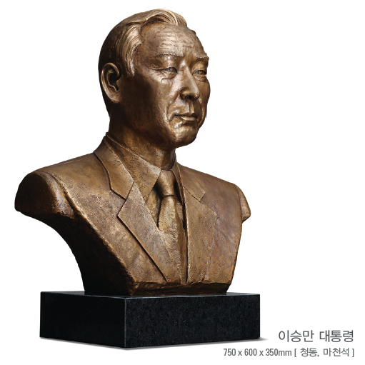
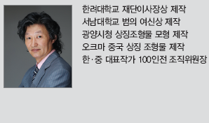

대통령 흉상

Slide 6
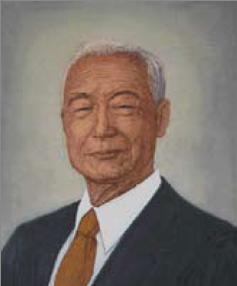
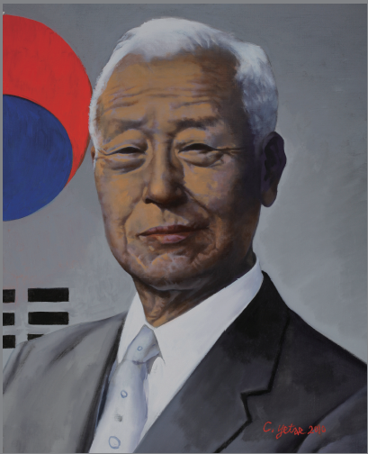

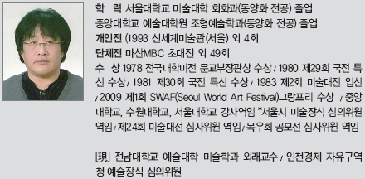
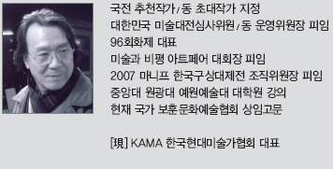


대통령 초상화

Slide 7
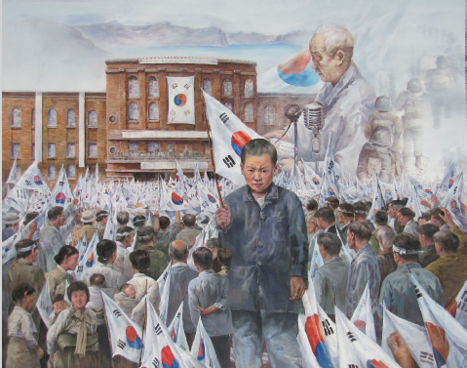
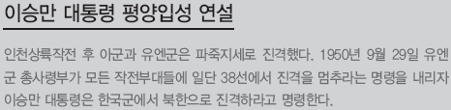
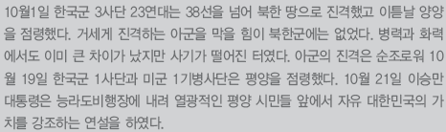
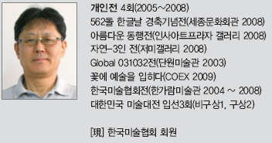

한국전쟁테마그림

Slide 8
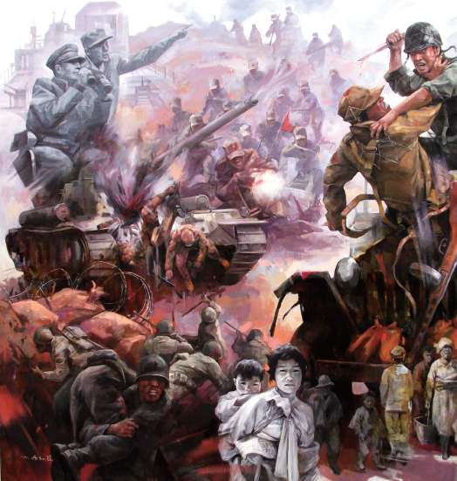
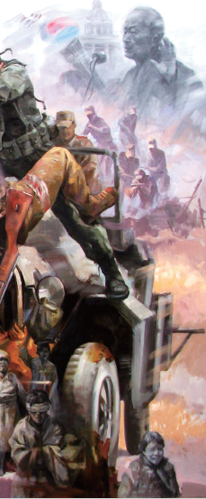
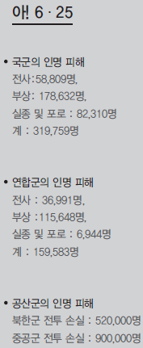
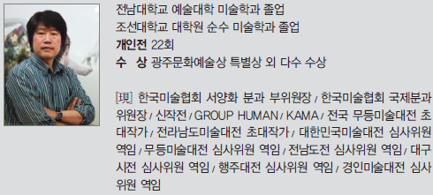

한국전쟁테마그림

Slide 9
독후감/편지쓰기행사
행사1.“6.25와 이승만” 을 읽고
대상 – 국가보훈처장관 상장 및 상금 50만원
최우수상 – 경기도지사 상장 및 상금 40만원 특별상-이승만대통령기념사업회장 상장 및 상금30만원
우수상 – 한국교원단체총연합회장 상장 및 상금 30
우수상 – 공교육살리기학부모연합대표상장 및 상금 30만원
행사2. 이승만 대통령께 편지쓰기
대상 – 국가보훈처장관 상장 및 상금 50만원
최우수상 – 서울특별시장 상장 및 상금 40만원 특별상-이승만대통령기념사업회장 상장 및 상금30만원
우수상 – 6.25미술대전조직위원장 상장 및 상금 30만원
우수상 – 사)한국문화안보연구원장 상장 및 상금 30만원
마감일시 : 2011년 6월 30일
시상식 : 2011년 7월 19일
자세한 사항은 www.ournation.co.kr 공지사항을 참고바랍니다.

Slide 10
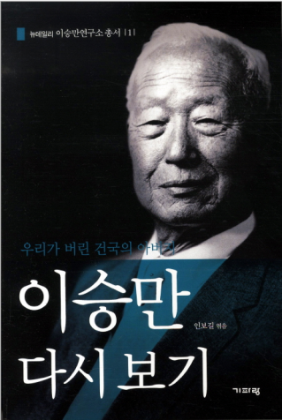
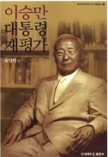
대통령관련서적
뉴데일리 이승만연구소 창립자 인보길이 엮은 『이승만 다시 보기』. 인터넷신문 '뉴데일리'에서 2009년 8월과 2010년 8월에 벌인 <이승만 다시 보기>의 내용을 엮은 것이다. G20 대한민국 성공신화의 바탕을 만들어놓은 건국대통령 이승만을 만난다.
이승만 다시보기(2011)
초대 대통령 이승만에 대한 고정관념을 깨뜨리고 긍정적 면모를 조명한 연구서. 2004년 11월 연세대 국제학대학원 현대한국학연구소가 주최한 '이승만 대통령의 역사적 재평가' 학술대회에서 발표된 13편의 논문이 수록되어 있다.
아울러 역사적 인물로서의 이승만에 대한 이해를 심화시키고 지금까지 부정일변도로 치우쳤던 그에 대한 고정관념을 깨뜨림으로써 한국현대사에서의 이승만의 비중과 위상을 균형있게 재정립하였다.
이승만 대통령 재평가(2006)

Slide 11


대통령관련서적
독립·건국·호국으로 상징되는 대한민국 건국 대통령 우남(雩南) 이승만(李承晩) 박사가 임진왜란 이후 민족 최대의 위기인 6·25전쟁을 국가원수로서 또 통수권자로서 어떻게 수행했는가에 대해 일반인들이 이해하는 데 도움을 주기 위한 책이다.
이승만 대통령과 6.25전쟁(2010)
이승만 대통령의 부인 프란체스카(Francesca Donner Rhee) 여사가 6ㆍ25 기간 중에 쓴 영문일기를 수정ㆍ보완하여 재구성한 것이다. 비망록 또는 프란체스카 일기로 통용되고 있는 이 영문일기는 전쟁이 발발한 날인 1950년 6월 25일부터 중공군 개입이후 유엔군이 37도선으로 철수하여 재반격을 시작하는 1951년 2월 15일 상황까지를 다루고 있다. 국가위난의 전시에 대통령과 경무대를 중심으로 일어난 국내외의 중요한 사건과 전쟁상황을 있는 그대로 솔직하게 기록하고 있다. 절체절명의 위기상황에 대처하는 이승만 대통령의 확고한 의지가 생생하게 드러나 있고, 그동안 우리가 몰랐던 6ㆍ25에 관한 새로운 사실을 알려준다.
6.25와 이승만 : 프란체스카의 난중일기 (2010)

Slide 12
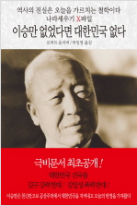

대통령관련서적
이 책의 기록들은 대한민국 수립의 중요한 시기에 일어난 한ㆍ미관계에 관한 아주 개인적인 이야기이다. 그것은 이승만이나 그의 측근자들의 시각에서 바라본 사건ㆍ인물, 그리고 상황에 대한 상세한 기록이며 지금까지 밝혀지지 않았던 이야기를 말해 주고 있다.
이승만 없었다면 대한민국 없다(2008)
대한민국을 세운 독립운동가 이승만 대통령의 삶을 조명하고 있다
이승만 대한민국을 세운 독립운동가(2010)

Slide 13
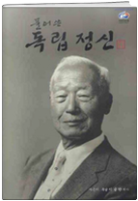
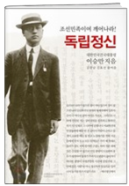
대통령관련서적
건국 대통령 이승만박사가 쓴 <독립정신>을 읽기 쉽게 풀어 쓴 책. 구한말 혼란의 극치에 다다랐던 국내외 정세는 물론 개화운동, 독립보존운동, 한국 근대 민족주의와 민주주의의 태동 움직임 등을 담고 있다.
풀어쓴 독립정신(2008)
이승만 대통령이 1899년 1월 9일 박영효 일파의 고종 폐위 음모에 가담했다는 혐의로 체포되어 한성감옥에 수감되었을 때 옥중에서 집필한 역사서이며 한국인 최초의 외교사 저술서이다
조선민족이여 깨어나라 독립정신(2010)

Slide 14


대통령관련서적
이승만이 쓴 한시들을 소개하는 책.「체역집」「우남시선」「우남이승만박사서집」에 있는 160여 편의 시들을 묶었다. 시문학인으로서의 이승만의 면모를 알게 하는 자료로, 인간 이승만에 대한 바른 평가가 이루어지는 데 도움을 준다.
이승만 한시선(2007)
대한민국 초대 대통령인 이승만의 일생을 담은 평전『우남 이승만 대한민국을 세우다』. 이 책은 몰락한 왕조의 후예로 과거시험에 몰두하던 청년이 개화의 바람을 맞아 미국으로 건너가 신문물을 접하고 정치적 자유에 대한 사상과 함께 대한민국 임시정부 대통령으로 그리고 초대 대통령으로 지내온 과정과 하야의 순간, 하와이에서 숨을 거두기까지 90년의 생애를 다룬다.
우남 이승만, 대한민국을 세우다(2008)

Slide 15
감사합니다
www.kwaf.or.kr
서울시 서초구 양재동 263-16 신성빌딩 3F tel:02)720-0, fax:02)594-3086

